Slide 1
ESTRUTURA DE DADOS
Deque
Norton T. Roman & Luciano A. Digiampietri

Slide 2
Deque
É uma estrutura de dados na qual os elementos podem ser inseridos ou excluídos de qualquer uma de suas extremidades (do início ou do fim).

Slide 3
Deque
É uma estrutura de dados na qual os elementos podem ser inseridos ou excluídos de qualquer uma de suas extremidades (do início ou do fim).
-Utilizaremos uma implementação duplamente ligada (ou duplamente encadeada), na qual cada elemento possui o endereço de seu antecessor e de seu sucessor.

Slide 4
Deque
É uma estrutura de dados na qual os elementos podem ser inseridos ou excluídos de qualquer uma de suas extremidades (do início ou do fim).
Utilizaremos uma implementação duplamente ligada (ou duplamente encadeada), na qual cada elemento possui o endereço de seu antecessor e de seu sucessor.
Utilizaremos um nó cabeça para facilitar o gerenciamento da estrutura.

Slide 5
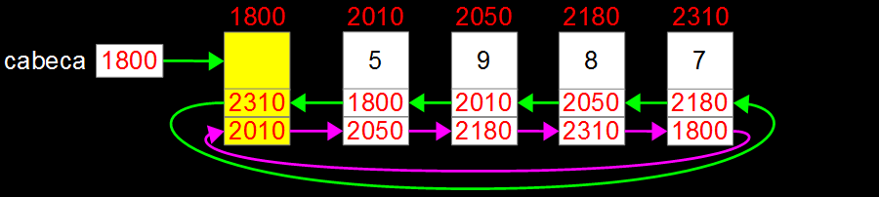
Deque
Temos um ponteiro para o nó cabeça
Cada elemento indica seu antecessor e seu sucessor (o último tem o nó cabeça como sucessor e o nó cabeça tem o último como antecessor).

Slide 6
Deque
Temos um ponteiro para o nó cabeça
Cada elemento indica seu antecessor e seu sucessor (o último tem o nó cabeça como sucessor e o nó cabeça tem o último como antecessor).
Como excluímos um elemento do início?

Slide 7
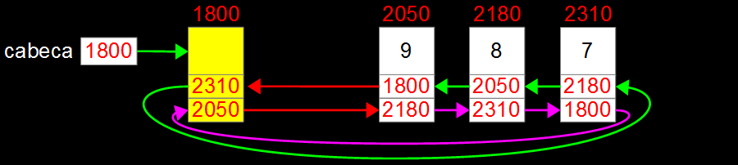
Deque
Temos um ponteiro para o nó cabeça
Cada elemento indica seu antecessor e seu sucessor (o último tem o nó cabeça como sucessor e o nó cabeça tem o último como antecessor).
Como excluímos um elemento do início?

Slide 8
Deque
Temos um ponteiro para o nó cabeça
Cada elemento indica seu antecessor e seu sucessor (o último tem o nó cabeça como sucessor e o nó cabeça tem o último como antecessor).
Como excluímos um elemento do início? Como inserimos o elemento 1 no fim?

Slide 9
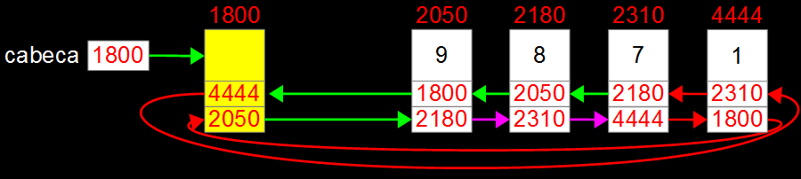
Deque
Temos um ponteiro para o nó cabeça
Cada elemento indica seu antecessor e seu sucessor (o último tem o nó cabeça como sucessor e o nó cabeça tem o último como antecessor).
Como excluímos um elemento do início? Como inserimos o elemento 1 no fim?

Slide 10
Modelagem
typedef struct auxElem { REGISTRO reg;
struct auxElem* ant; struct auxElem* prox;
} ELEMENTO;
typedef ELEMENTO* PONT; typedef struct {
PONT cabeca;
#include <stdio.h> #include <malloc.h>
typedef int TIPOCHAVE; typedef struct {
TIPOCHAVE chave;
// outros campos...
} REGISTRO;
} DEQUE;

Slide 11
Modelagem
typedef struct auxElem { REGISTRO reg;
struct auxElem* ant; struct auxElem* prox;
} ELEMENTO;
typedef ELEMENTO* PONT; typedef struct {
PONT cabeca;
#include <stdio.h> #include <malloc.h>
typedef int TIPOCHAVE; typedef struct {
TIPOCHAVE chave;
// outros campos...
} REGISTRO;
} DEQUE;

Slide 12
Modelagem
typedef struct auxElem { REGISTRO reg;
struct auxElem*ant; struct auxElem*prox;
} ELEMENTO;
typedef ELEMENTO* PONT; typedef struct {
PONT cabeca;
#include <stdio.h> #include <malloc.h>
typedef int TIPOCHAVE; typedef struct {
TIPOCHAVE chave;
// outros campos...
} REGISTRO;
} DEQUE;

Slide 13
Funções de gerenciamento
Implementaremos funções para: Inicializar a estrutura
Retornar a quantidade de elementos válidos Exibir os elementos da estrutura
Inserir elementos na estrutura (duas funções) Excluir elementos da estrutura (duas funções) Reinicializar a estrutura

Slide 14
Inicialização
Para inicializarmos nosso deque, nós precisamos:

Slide 15
Inicialização
Para inicializarmos nosso deque, nós precisamos:
-Criar o nó cabeça;

Slide 16
Inicialização
Para inicializarmos nosso deque, nós precisamos:
-Criar o nó cabeça;
-A variável cabeca precisa apontar para ele;

Slide 17
Inicialização
Para inicializarmos nosso deque, nós precisamos:
-Criar o nó cabeça;
A variável cabeca precisa apontar para ele;
E o nó cabeça apontará para ele mesmo como anterior e próximo.

Slide 18
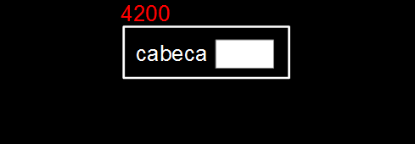
Inicialização
void inicializarDeque(DEQUE* d) {
d->cabeca = (PONT) malloc(sizeof(ELEMENTO)); d->cabeca->prox = d->cabeca;
d->cabeca->ant = d->cabeca;
}

Slide 19
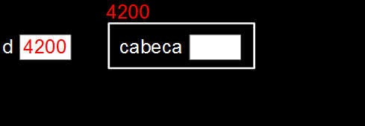
Inicialização
void inicializarDeque(DEQUE* d) {
d->cabeca = (PONT) malloc(sizeof(ELEMENTO)); d->cabeca->prox = d->cabeca;
d->cabeca->ant = d->cabeca;
}

Slide 20
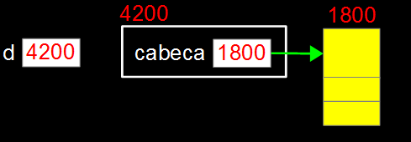
Inicialização
void inicializarDeque(DEQUE* d) {
d->cabeca = (PONT) malloc(sizeof(ELEMENTO)); d->cabeca->prox = d->cabeca;
d->cabeca->ant = d->cabeca;
}

Slide 21
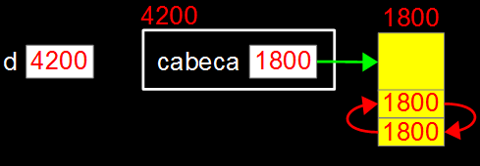
Inicialização
void inicializarDeque(DEQUE* d) {
d->cabeca = (PONT) malloc(sizeof(ELEMENTO)); d->cabeca->prox = d->cabeca;
d->cabeca->ant = d->cabeca;
}

Slide 22
Retornar número de elementos
Precisaremos percorrer todos os elementos para contar quantos são.

Slide 23
Retornar número de elementos
int tamanho(DEQUE* d) {
}

Slide 24
Retornar número de elementos
int tamanho(DEQUE* d) {
PONT end = d->cabeca->prox;
}

Slide 25
Retornar número de elementos
int tamanho(DEQUE* d) {
PONT end = d->cabeca->prox;
int tam = 0;
}

Slide 26
Retornar número de elementos
int tamanho(DEQUE* d) {
PONT end = d->cabeca->prox; int tam = 0;
while (end != d->cabeca) { tam++;
end = end->prox;
}
}

Slide 27
Retornar número de elementos
int tamanho(DEQUE* d) {
PONT end = d->cabeca->prox; int tam = 0;
while (end != d->cabeca) { tam++;
end = end->prox;
}
return tam;
}

Slide 28
Retornar número de elementos
int tamanho(DEQUE* d) {
PONT end = d->cabeca->prox; int tam = 0;
while (end != d->cabeca) { tam++;
end = end->prox;
}
return tam;
}
int tamanho2(DEQUE* d) { PONT end = d->cabeca->ant; int tam = 0;
while (end != d->cabeca) { tam++;
end = end->ant;
}
return tam;
}

Slide 29
Exibição/Impressão
Para exibir os elementos da estrutura precisaremos percorrer os elementos válidos e, por exemplo, imprimir suas chaves.
Precisamos lembrar que o nó cabeça não é um dos elementos válidos do nosso deque.
Podemos percorrer do início para o fim ou do fim para o início.

Slide 30
Exibição/Impressão
void exibirDequeFim(DEQUE* d) {
}

Slide 31
Exibição/Impressão
void exibirDequeFim(DEQUE* d) { PONT end = d->cabeca->ant;
}

Slide 32
Exibição/Impressão
void exibirDequeFim(DEQUE* d) { PONT end = d->cabeca->ant;
printf("Deque partindo do fim: \" ");
}

Slide 33
Exibição/Impressão
void exibirDequeFim(DEQUE* d) { PONT end = d->cabeca->ant;
printf("Deque partindo do fim: \" "); while (end != d->cabeca) {
printf("%i ", end->reg.chave); end = end->ant;
}
}

Slide 34
Exibição/Impressão
void exibirDequeFim(DEQUE* d) { PONT end = d->cabeca->ant;
printf("Deque partindo do fim: \" "); while (end != d->cabeca) {
printf("%i ", end->reg.chave); end = end->ant;
}
printf("\"\n");
}

Slide 35
Inserção de um elemento
O usuário escolhe a função que insere no início ou no fim e passa como parâmetro o registro a ser inserido

Slide 36
Inserção de um elemento
O usuário escolhe a função que insere no início ou no fim e passa como parâmetro o registro a ser inserido
A função aloca memória para o novo elemento;

Slide 37
Inserção de um elemento
O usuário escolhe a função que insere no início ou no fim e passa como parâmetro o registro a ser inserido
A função aloca memória para o novo elemento;
Acerta quatro endereços/ponteiros:
os dois do elemento novo
e o campo ant do elemento que será o posterior do novo
e pos do elemento que será o anterior do novo.

Slide 38
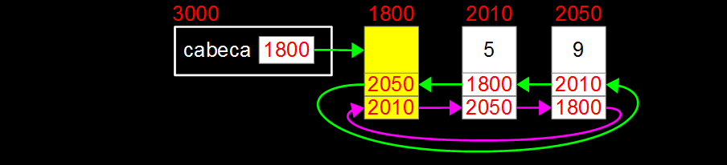
Inserção em deque
bool inserirDequeFim(DEQUE* d, REGISTRO reg) { PONT novo = (PONT) malloc(sizeof(ELEMENTO)); novo->reg = reg;
novo->prox = d->cabeca; novo->ant = d->cabeca->ant; d->cabeca->ant = novo;
novo->ant->prox = novo; return true;
}

Slide 39
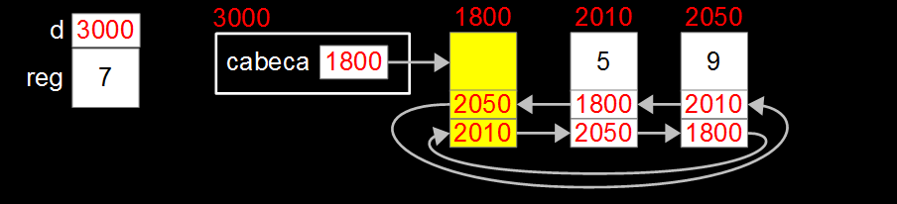
Inserção em deque
bool inserirDequeFim(DEQUE* d, REGISTRO reg) { PONT novo = (PONT) malloc(sizeof(ELEMENTO)); novo->reg = reg;
novo->prox = d->cabeca; novo->ant = d->cabeca->ant; d->cabeca->ant = novo;
novo->ant->prox = novo; return true;
}

Slide 40
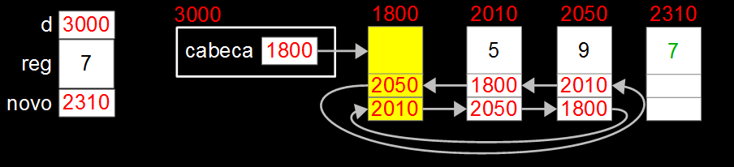
Inserção em deque
bool inserirDequeFim(DEQUE* d, REGISTRO reg) { PONT novo = (PONT) malloc(sizeof(ELEMENTO)); novo->reg = reg;
novo->prox = d->cabeca; novo->ant = d->cabeca->ant; d->cabeca->ant = novo;
novo->ant->prox = novo; return true;
}

Slide 41
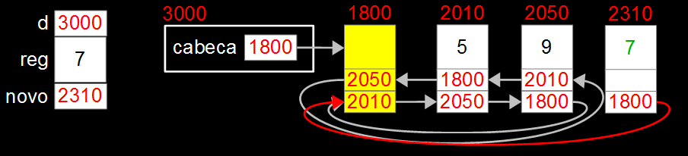
Inserção em deque
bool inserirDequeFim(DEQUE* d, REGISTRO reg) { PONT novo = (PONT) malloc(sizeof(ELEMENTO)); novo->reg = reg;
novo->prox = d->cabeca; novo->ant = d->cabeca->ant; d->cabeca->ant = novo;
novo->ant->prox = novo; return true;
}

Slide 42
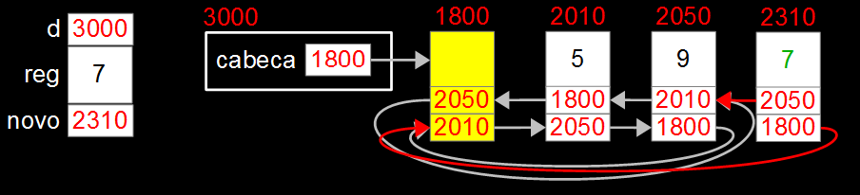
Inserção em deque
bool inserirDequeFim(DEQUE* d, REGISTRO reg) { PONT novo = (PONT) malloc(sizeof(ELEMENTO)); novo->reg = reg;
novo->prox = d->cabeca; novo->ant = d->cabeca->ant; d->cabeca->ant = novo;
novo->ant->prox = novo; return true;
}

Slide 43
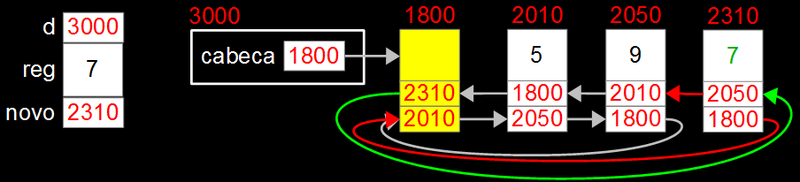
Inserção em deque
bool inserirDequeFim(DEQUE* d, REGISTRO reg) { PONT novo = (PONT) malloc(sizeof(ELEMENTO)); novo->reg = reg;
novo->prox = d->cabeca; novo->ant = d->cabeca->ant; d->cabeca->ant = novo;
novo->ant->prox = novo; return true;
}

Slide 44
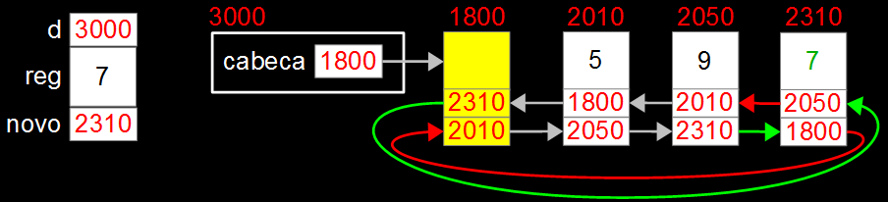
Inserção em deque
bool inserirDequeFim(DEQUE* d, REGISTRO reg) { PONT novo = (PONT) malloc(sizeof(ELEMENTO)); novo->reg = reg;
novo->prox = d->cabeca; novo->ant = d->cabeca->ant; d->cabeca->ant = novo;
novo->ant->prox = novo; return true;
}

Slide 45
Inserção em deque
bool inserirDequeFim(DEQUE* d, REGISTRO reg) { PONT novo = (PONT) malloc(sizeof(ELEMENTO)); novo->reg = reg;
novo->prox = d->cabeca; novo->ant = d->cabeca->ant; d->cabeca->ant = novo;
novo->ant->prox = novo; return true;
}

Slide 46
Exclusão de um elemento
O usuário passa a chave do elemento que ele quer excluir
Se houver um elemento com esta chave no deque, exclui este elemento do deque, acerta os ponteiros envolvidos e retorna true.
Caso contrário, retorna false

Slide 47
Exclusão de um elemento
O usuário passa a chave do elemento que ele quer excluir
Se houver um elemento com esta chave no deque, exclui este elemento do deque, acerta os ponteiros envolvidos e retorna true.
Caso contrário, retorna false
Para esta função precisamos saber quem é o predecessor do elemento a ser excluído.

Slide 48
Exclusão de um elemento
bool excluirElemDequeInicio(DEQUE* d, REGISTRO* reg) {
}

Slide 49
Exclusão de um elemento
bool excluirElemDequeInicio(DEQUE* d, REGISTRO* reg) { if (d->cabeca->prox == d->cabeca) return false;
}

Slide 50
Exclusão de um elemento
bool excluirElemDequeInicio(DEQUE* d, REGISTRO* reg) { if (d->cabeca->prox == d->cabeca) return false;
PONT apagar = d->cabeca->prox;
}

Slide 51
Exclusão de um elemento
bool excluirElemDequeInicio(DEQUE* d, REGISTRO* reg) { if (d->cabeca->prox == d->cabeca) return false;
PONT apagar = d->cabeca->prox;
*reg = apagar->reg;
}

Slide 52
Exclusão de um elemento
bool excluirElemDequeInicio(DEQUE* d, REGISTRO* reg) { if (d->cabeca->prox == d->cabeca) return false;
PONT apagar = d->cabeca->prox;
*reg = apagar->reg;
d->cabeca->prox = apagar->prox;
}

Slide 53
Exclusão de um elemento
bool excluirElemDequeInicio(DEQUE* d, REGISTRO* reg) { if (d->cabeca->prox == d->cabeca) return false;
PONT apagar = d->cabeca->prox;
*reg = apagar->reg;
d->cabeca->prox = apagar->prox; apagar->prox->ant = d->cabeca;
}

Slide 54
Exclusão de um elemento
bool excluirElemDequeInicio(DEQUE* d, REGISTRO* reg) { if (d->cabeca->prox == d->cabeca) return false;
PONT apagar = d->cabeca->prox;
*reg = apagar->reg;
d->cabeca->prox = apagar->prox; apagar->prox->ant = d->cabeca; free(apagar);
}

Slide 55
Exclusão de um elemento
bool excluirElemDequeInicio(DEQUE* d, REGISTRO* reg) { if (d->cabeca->prox == d->cabeca) return false;
PONT apagar = d->cabeca->prox;
*reg = apagar->reg;
d->cabeca->prox = apagar->prox; apagar->prox->ant = d->cabeca; free(apagar);
return true;
}

Slide 56
Reinicialização de deque

Slide 57
Reinicialização de deque
Para reinicializar a estrutura, precisamos excluir todos os elementos válidos e atualizar os campos prox e prox do nó cabeça.

Slide 58
Reinicialização do deque
void reinicializarDeque(DEQUE* d) {
}

Slide 59
Reinicialização do deque
void reinicializarDeque(DEQUE* d) { PONT end = d->cabeca->prox;
}

Slide 60
Reinicialização do deque
void reinicializarDeque(DEQUE* d) { PONT end = d->cabeca->prox;
while (end != d->cabeca) { PONT apagar = end;
end = end->prox; free(apagar);
}
}

Slide 61
Reinicialização do deque
void reinicializarDeque(DEQUE* d) { PONT end = d->cabeca->prox;
while (end != d->cabeca) { PONT apagar = end;
end = end->prox; free(apagar);
}
d->cabeca->prox = d->cabeca;
}

Slide 62
Reinicialização do deque
void reinicializarDeque(DEQUE* d) { PONT end = d->cabeca->prox;
while (end != d->cabeca) { PONT apagar = end;
end = end->prox; free(apagar);
}
d->cabeca->prox = d->cabeca; d->cabeca->ant = d->cabeca;
}

Slide 63
ESTRUTURA DE DADOS
Deque
Norton T. Roman & Luciano A. Digiampietri

